Slide 1
实例 2 —— 聊天系统
结合以下聊天系统项目，创建用例图，类图，并保存为:
Ch05_聊天系统_学号_姓名.mdl
聊天系统由客户端和服务器端二个部分组成，提供了包括注册、客户登录、添加好友、删除好友、私聊、群聊、好友上下线提示和用户管理的功能

Slide 2
创建用例的步骤说明
需求分析
“简单即时聊天系统”部分功能性需求包括以下内容：
（1）注册的功能。
（2）用户的登录功能。
（3）添加好友的功能 。
（4）删除好友的功能 。
（5）私聊的功能
（6）群聊的功能
（7）好友上下线提示的功能
（8）用户管理的功能

Slide 3
创建用例的步骤说明
2. 识别参与者
对于聊天系统来说，最主要的使用者就是进行聊天的用户，所以我们首先要考虑到的参与者就是聊天用户。用户通过该系统完成所有聊天的功能，没有用户，则该系统就没有存在的价值和意义，所以用户是该系统的主要参与者。
不管什么系统，基本都会有比较专业的人员来负责管理系统，本系统也不例外。系统服务器端的实际操作者是系统管理员，他负责在服务器端对系统进行监控和服务器端的维护操作。所以系统管理员也是本系统的参与者。
由上面的分析可以看出，对于简单即时聊天系统来说，严格意义上的参与者只有二个即用户和系统管理员。

Slide 4
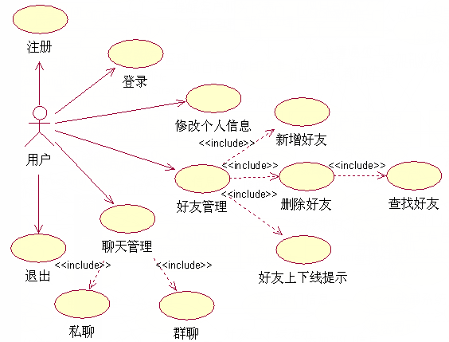
创建用例的步骤说明
3. 构建用例模型
用户首先要在聊天系统进行注册成为会员，然后才能登录到该系统。在系统中可以进行修改个人信息、好友管理和聊天管理的操作。其中，好友管理用例包含了中现新增好友、删除好友和好友上下线提示三个用例；在删除好友时，首先应执行查找好友的功能，所以删除好友用例和查找好友用例之间的关系属于包含关系。同时，聊天管理用例中也包含了私聊和群聊的功能。用户使用完本系统应退出聊天系统。

Slide 5
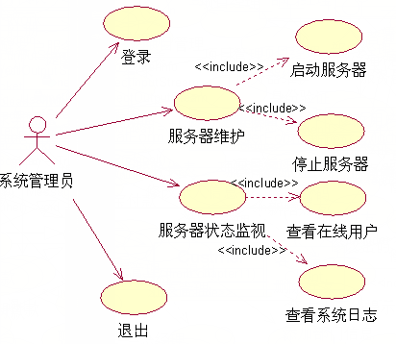
创建用例的步骤说明
管理员要维护聊天系统必须先启动服务器登录系统。在对服务器状态进行监视时，能够查看在线用户的信息，查看系统日志。最后是退出，停止服务器。

Slide 7
实例 2 —— 创建类图案例分析
确定类和关联
这些功能是由三层组成，即界面类、控制类和相应的实体类信息类。根据这些功能中的名词可以基本的识别出客户端按系统要求可以抽象出如下十个类：
消息实体类（Message）：用于描述在客户端和服务器端间所传递的消息对象
用户实体类（User）：用于描述用户的信息。
登录界面类（LoginForm）：主要用户描述操作登录的操作界面。
注册界面类（RegisterForm）：主要用于描述用户注册的操作界面。
客户端主窗口类（ClientMainForm）:主要描述客户端的主界面。
新增好友界面类（AddFriendForm）:主要描述新增好友的操作界面。
修改用户信息界面类（ModifyUserForm）:主要描述修改用户信息的操作界面
聊天界面类（ChatForm）: 主要描述用户进行聊天的操作界面。
客户端工作类（Client）：主要处理客户端与服务器的通信，它属于控制类。
窗口基类（Form）:所有操作界面的基类。

Slide 8
创建类图案例分析
确定了客户端的类后，就要从中找到它们之间的关系，执行分析这些类之后，可以发现它们之间存在着如下的关系：
关联关系
所有的操作界面类与Client类之间就是一种普通的关联关系；Client类要使用Message类进行网络通信所以二者也是关联关系；用户要通过客户端与操作界面交互也是一种关联的关系。
泛化关系
所有的操作界面类都是一个窗口，因此都是窗口基类的派生类。

Slide 9
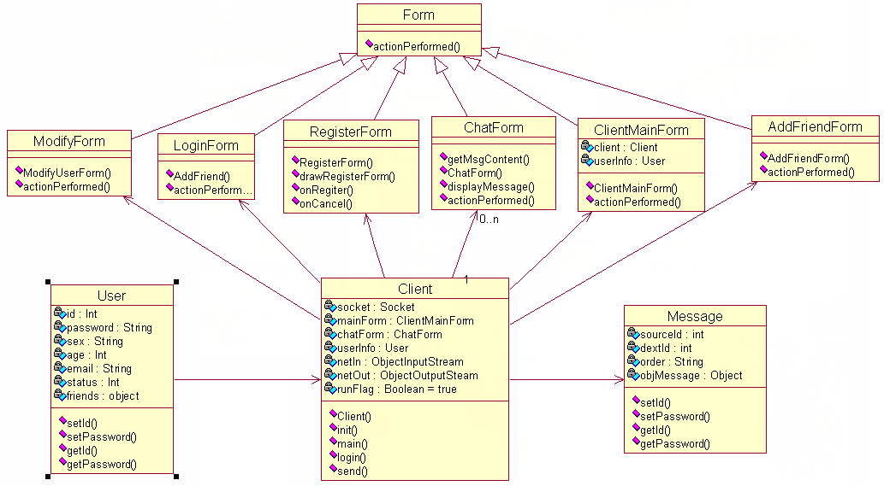
创建类图案例分析
2. 确定属性和操作
每个类的操作都有所不同。我们确定的一些类的属性和操作，为方便表示，我们使用英文标识。

Slide 10
实例 2 —— 客户服务系统类图
ch 4

Slide 11
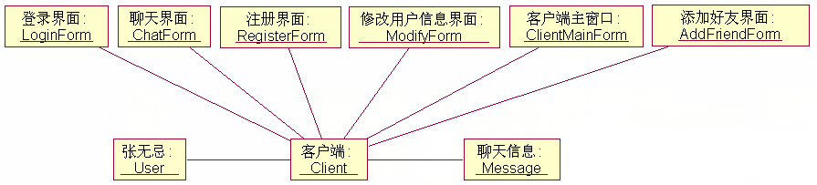
创建对象图案例分析
对象图就是类图在系统运行时某一个时刻的
实例，有了上面的类图，就可以用本章中介
绍的创建对象图的方法，为每一个类创建一
个实例和彼此之间的链来构成对象图。

